Slide 1
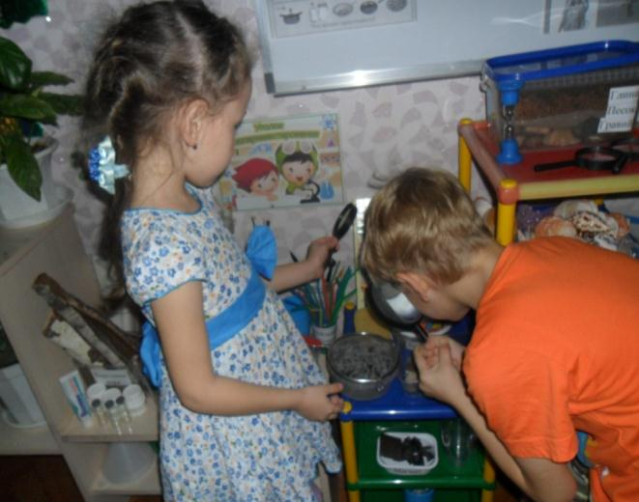
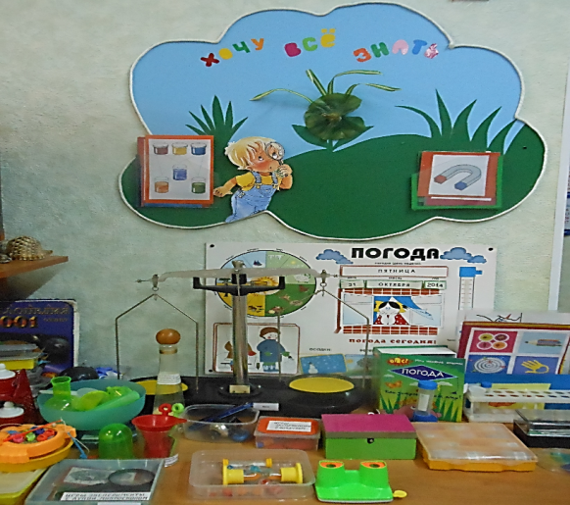
Экспериментально - исследовательская деятельность как способ интеграции знаний детей
Выполнила:
воспитатель МБДОУ
Д/с № 12 «Лейсен»
Гареева М. В.
I кв. категория

Slide 2
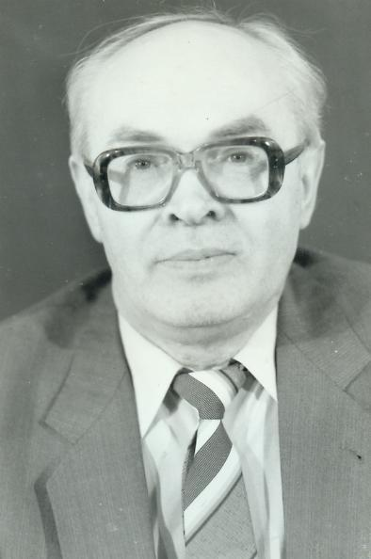
«Детское экспериментирование претендует на роль ведущей деятельности в период дошкольного развития ребенка»
Обобщая собственный богатый фактический материал, выдающийся российский психолог Н.Н. Поддъяков (1997) сформулировал гипотезу о том, что в детском возрасте ведущим видом деятельности является не игра, как это принято считать, а экспериментирование.

Slide 3
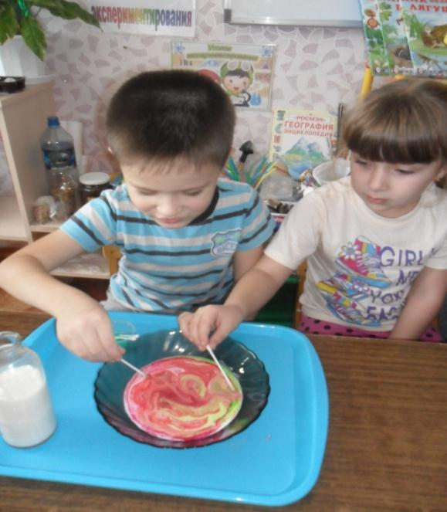
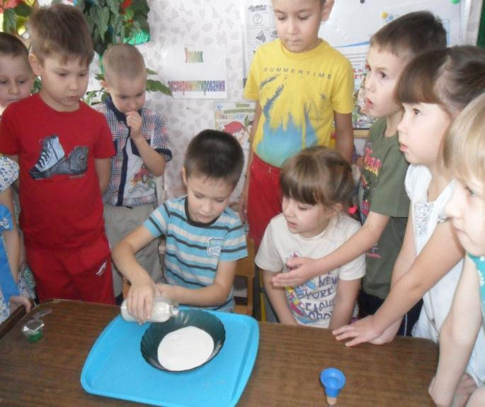
Экспериментирование - эффективный метод познания закономерностей и явлений окружающего мира

Slide 4

1. Способствует формированию интегративных качеств:
Любознательный;
Активный;
Эмоционально отзывчивый;
Овладевший средствами общения и способами взаимодействия со взрослыми и сверстниками

Slide 5
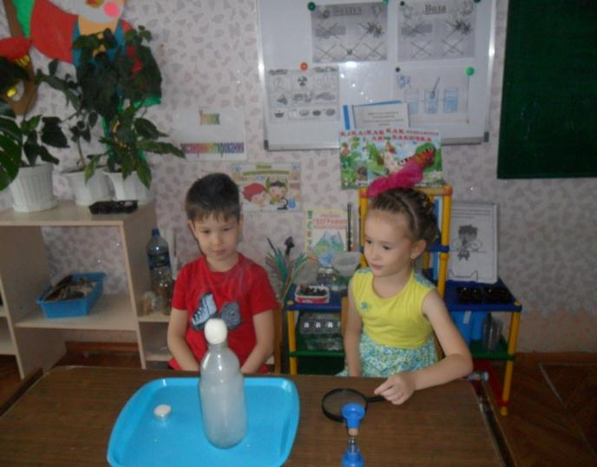
2. Обеспечивает интеграцию образовательных областей:
«Познавательное развитие»;
«Речевое развитие»;
«Социально-коммуникативное развитие»;
«Художественно-эстетическое развитие»;
«Физическое развитие»

Slide 6

3. Развивает:
Интерес ребенка к окружающему миру;
Активность, инициативу;
Самостоятельность в его познании, в ходе практической деятельности.

Slide 7
Цель и задачи экспериментирования:
Цель:
Создание условий в детском саду для формирования основного целостного мировидения ребенка старшего дошкольного возраста средствами эксперимента
Задачи:
Углублять представления детей о живой и неживой природе;
Расширять их представления о физических свойствах окружающего мира (воздуха, воды, почвы, фауны и флоры), о грамотном использовании их человеком для удовлетворения своих потребностей;
Формировать умение наблюдать, анализировать, сравнивать, обобщать, делать выводы;
Развивать мышление, внимание, память, речь;
Воспитывать познавательный интерес и эмоционально-ценностное отношение к окружающему миру

Slide 8
Структура проведения эксперимента:
1. Постановка проблемы;
2. Поиск путей решения проблемы;
3. Проведение наблюдения;
4. Обсуждение увиденных результатов;
5. Формулировка выводов

Slide 9
Алгоритм проведения экспериментирования:
1. Предварительная работа;
2. Определение типа вида и тематики занятия-экспериментирования;
3. Выбор цели и задачи работы с детьми;
4. Игровой тренинг внимания, восприятия, памяти;
5. Предварительная исследовательская работа с использованием оборудования и учебных пособий;
6. Выбор и подготовка пособий и оборудования с учетом возраста детей изучаемой темы;
7. Обобщение результатов наблюдений в различных формах

Slide 10
Этапы проведения опытов:
Постановка проблемы (задачи)
Обсуждение результатов и формулировка выводов
Поиск путей решения проблемы
Фиксация наблюдений
Проведение опытов

Slide 11
Дидактический материал и техническое оснащение:
Приборы-помощники: лупы, весы, песочные часы, компас, магниты;
Разнообразные сосуды из различных материалов (пластмасса, стекло, металл, керамика);
Природный материал: камешки, глина, песок, ракушки, шишки, перья, мох, листья и др.;
Утилизированный материал: проволока, кусочки кожи, меха, ткани, пластмассы, пробки и др.;
Технические материалы: гайки, скрепки, болты, гвоздики и др.;
Разные виды бумаги: обычная, картон, наждачная, копировальная и др.;
Красители: пищевые и непищевые (гуашь, акварельные краски и др.);
Медицинские материалы: пипетки, колбы, деревянные палочки, шприцы (без игл), мерные ложки, резиновые груши и др.;
Прочие материалы: зеркала, воздушные шары, масло, мука, соль, сахар, цветные и прозрачные стекла, сито и др.

Slide 12
«СВЯЗЬ ДЕТСКОГО ЭКСПЕРИМЕНТИРОВАНИЯ С
ДРУГИМИ ВИДАМИ ДЕЯТЕЛЬНОСТИ»
Формирование элементарных
математических представлений
Познание
Физическое воспитание
ДЕТСКОЕ
ЭКСПЕРИМЕНТИРОВАНИЕ
Художественное
творчество
Укрепление здоровья
Труд
Развитие речи
Чтение художественной
литературы

Slide 13
«ДЕТСКОЕ ЭКСПЕРИМЕНТИРОВАНИЕ
КАК МЕТОД ОБУЧЕНИЯ»
Стимулирует развитие речи.
Дает детям реальные
представления о различных
сторонах изучаемого объекта,
о его взаимоотношениях с другими
объектами и со средой обитания.
Накопление фонда умственных
приемов и операций, которые
рассматриваются как умственные
умения.
Идет обогащение памяти
ребенка, активизируются
его мыслительные процессы,
так как постоянно возникает
необходимость совершать
операции анализа, синтеза,
сравнения, классификации, обобщения.
Развитие творческих способностей,
формирование трудовых навыков
и укрепление здоровья за счет
повышения общего уровня
двигательной активности.

Slide 14
Эксперименты
и опыты
в детском саду «Лейсен»
С песком,
почвой,
глиной
С воздухом
С водой
Со снегом
и льдом
С фауной
и флорой

Slide 15
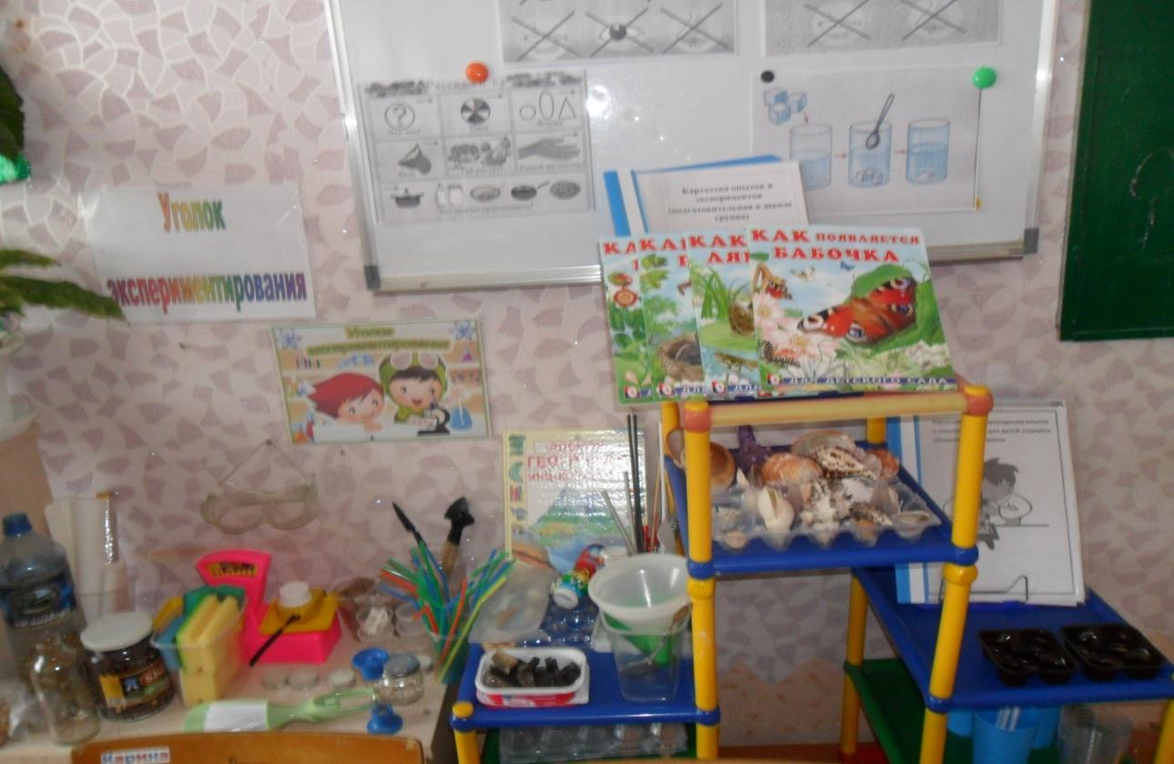
Уголок экспериментирования

Slide 16
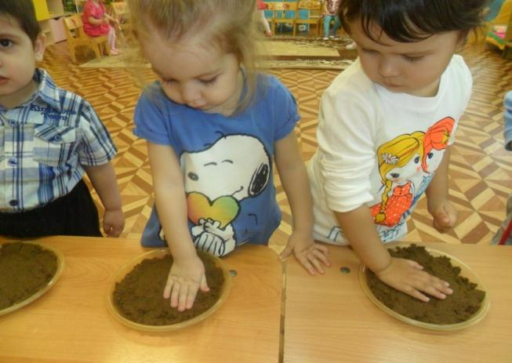
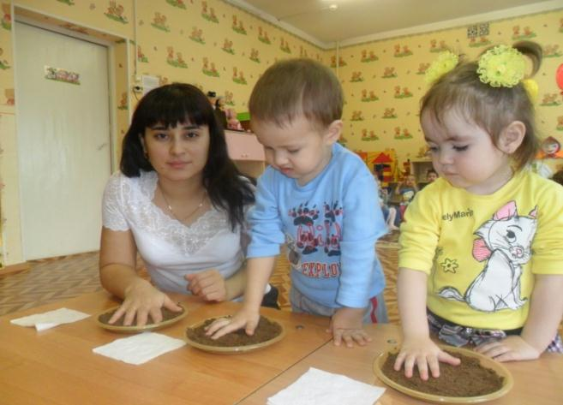
Экспериментирование во второй группе раннего возраста
Название: «Следы»
Цель: развитие познавательно-исследовательской деятельности дать представление о том, что на мокром песке остаются следы и отпечатки (например ладошек)

Slide 17
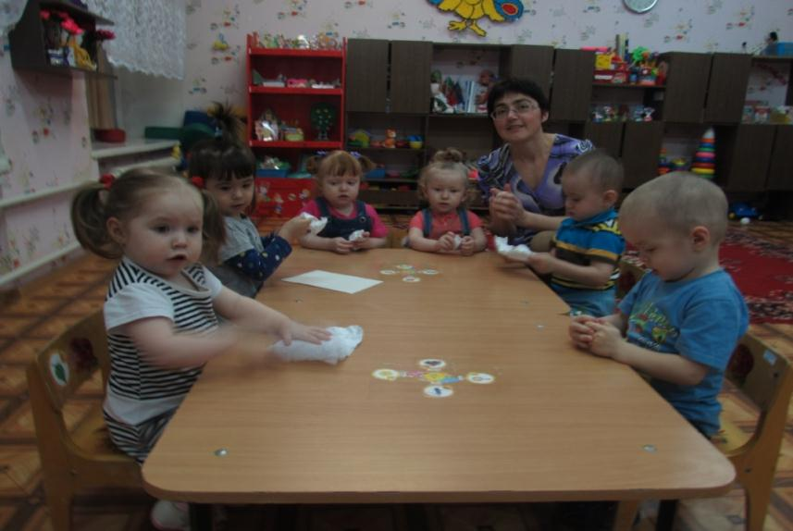
Экспериментирование с бумагой в группе раннего возраста
«Поиграем в снежки»
Цель: Учить детей сминать бумагу в комочек, развивать мелкую моторику, силу рук, хватательные, соотносящие дви­жения, стимулировать тактильные ощущения.

Slide 18
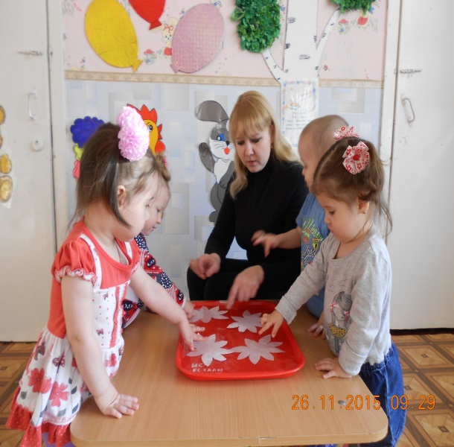
Эксперимент «Цветы на воде»
Цель: познакомить с экспериментальной деятельностью детей дошкольного возраста

Slide 19
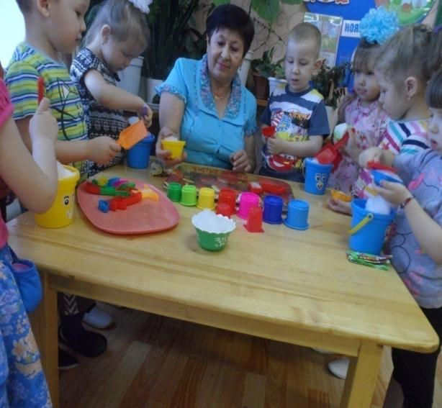
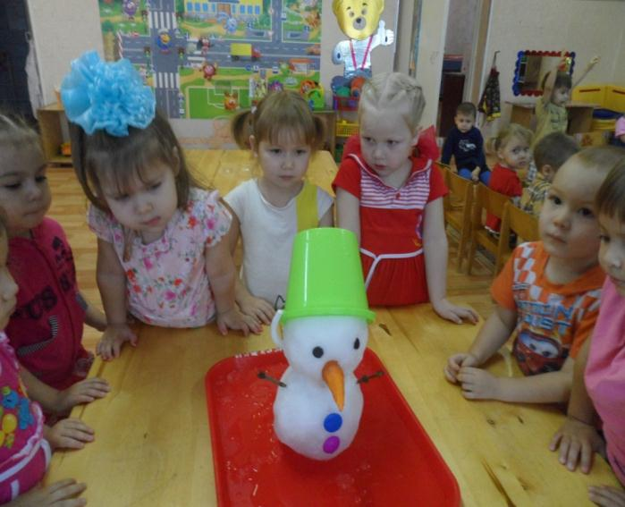
Экспериментирование со снегом во второй младшей группе

Slide 20
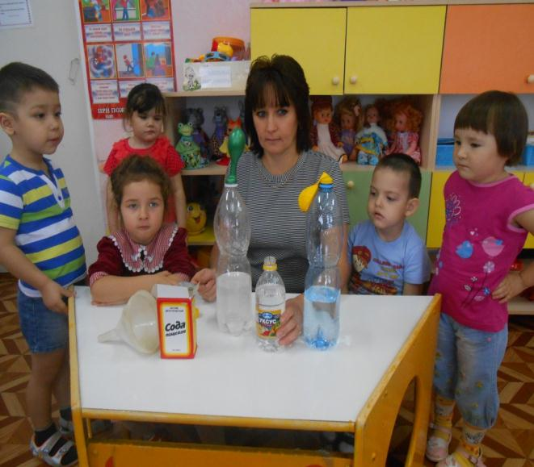
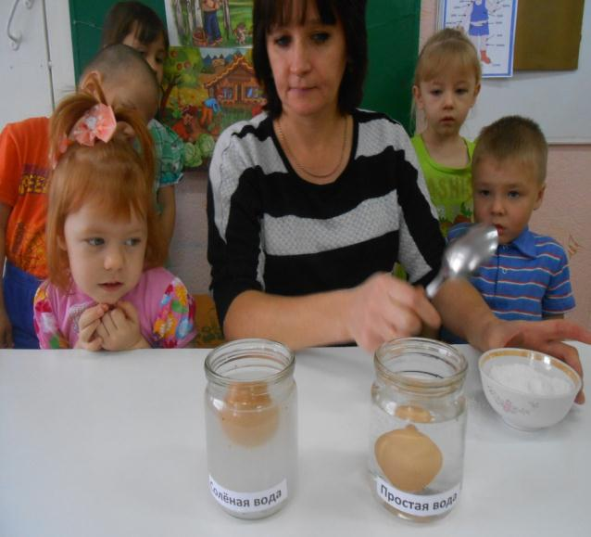
Экспериментирование с водой в средней группе

Slide 21
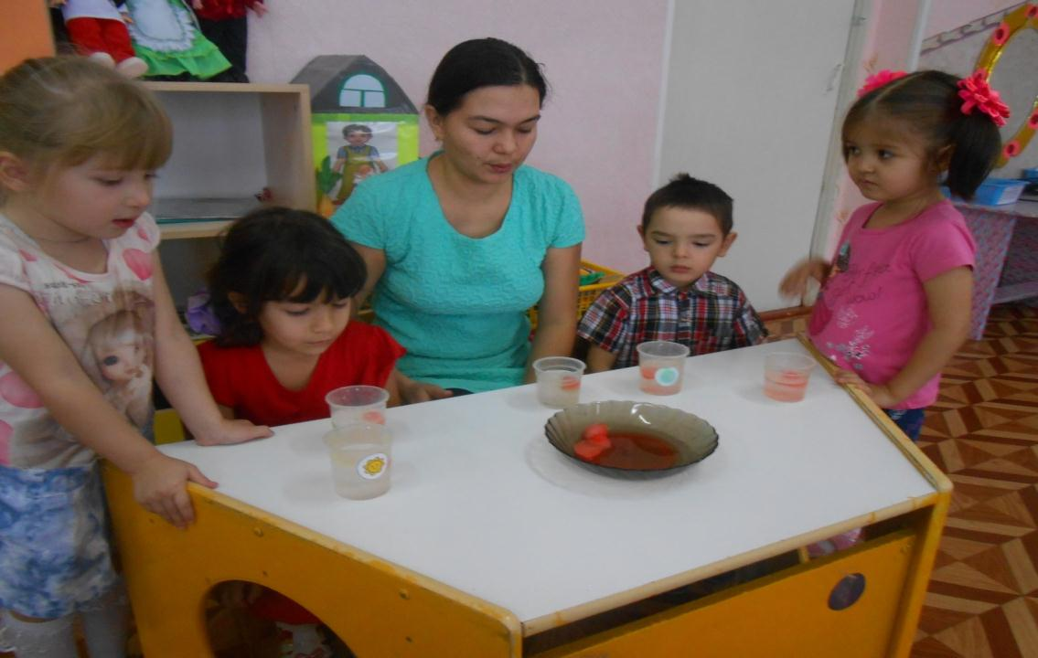
«Тонет – не тонет»
Цель: В ходе эксперимента выяснить свойство льда. Лёд - не тонет в воде. Познакомить детей с экспериментальной деятельностью, развивать наблюдательность, речевое общение

Slide 22
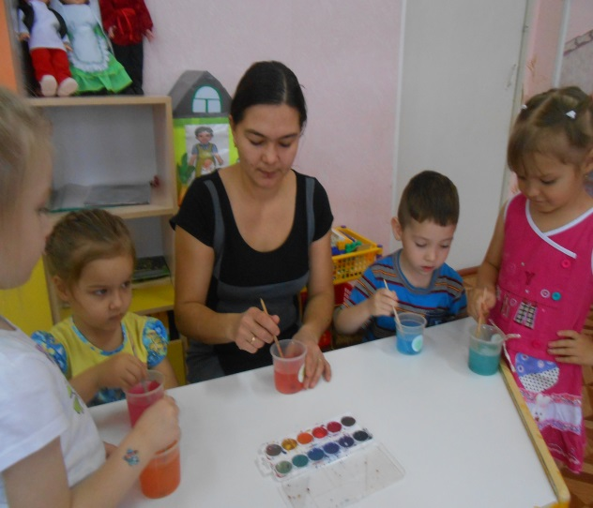
«Свойства воды»
Цель: Познакомить детей со свойствами воды. Выяснить имеет ли запах и цвет вода

Slide 23
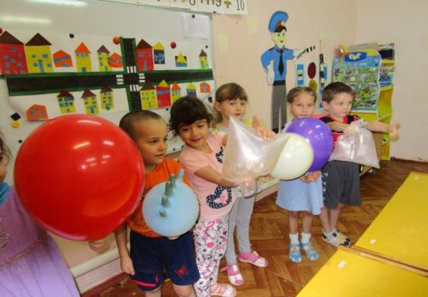
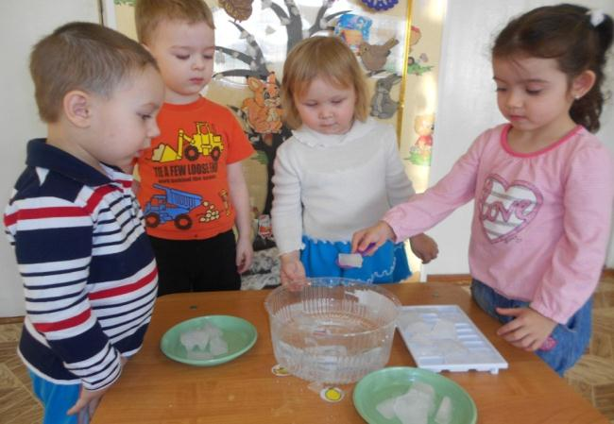
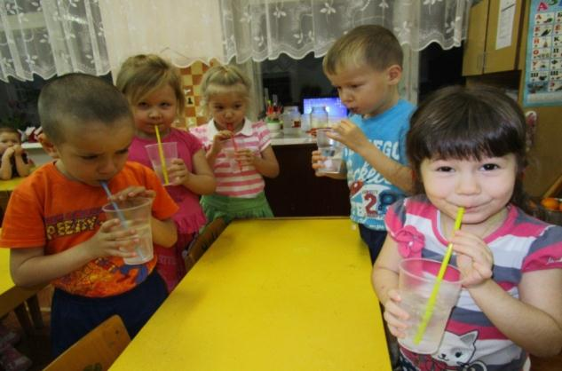
«Эксперимент с воздухом» - экспериментальная деятельность с детьми старшей группы

Slide 24
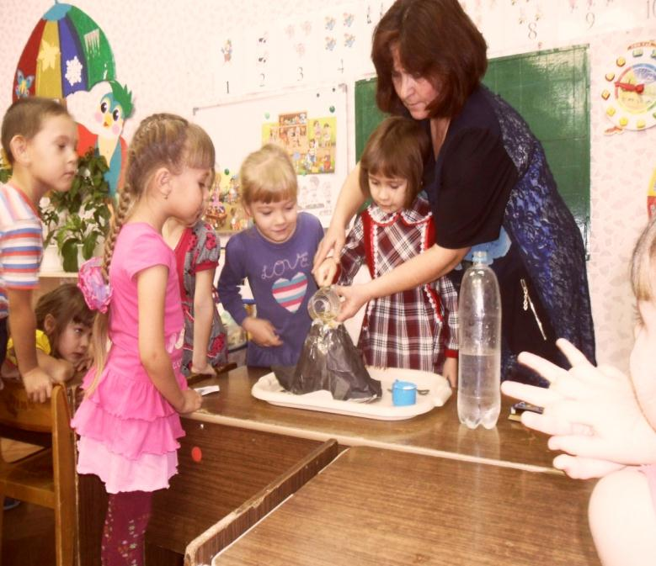
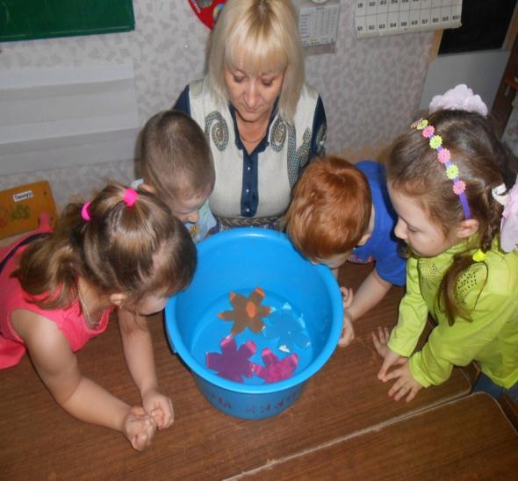
Экспериментирование в подготовительной группе

Slide 25
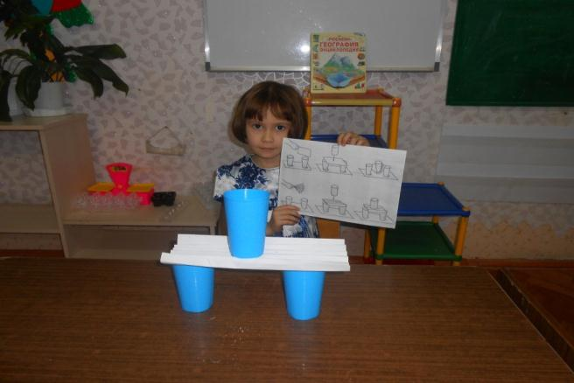
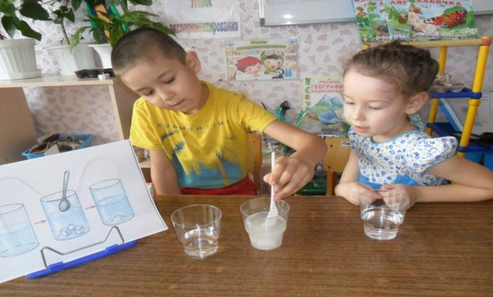
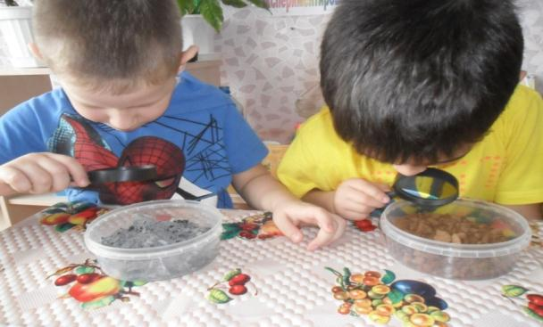
Экспериментирование по схемам

Slide 26
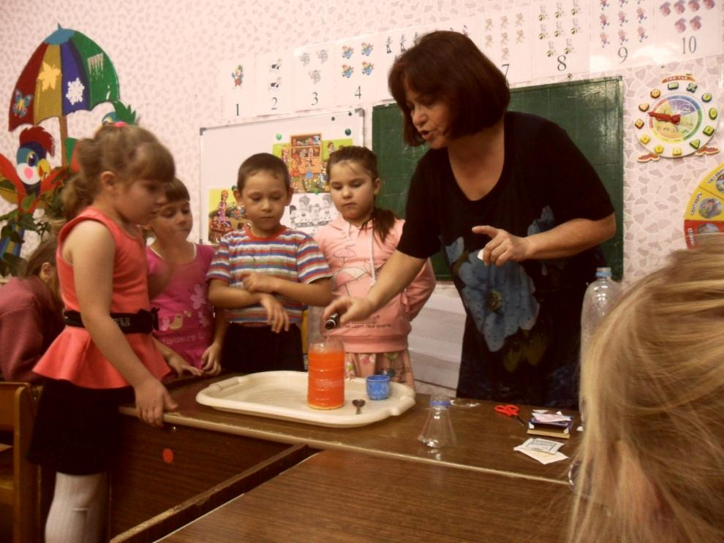
В старшей и подготовительной к школе группах можно проводить занятия, полностью посвященные решению экспериментальных задач

Slide 27
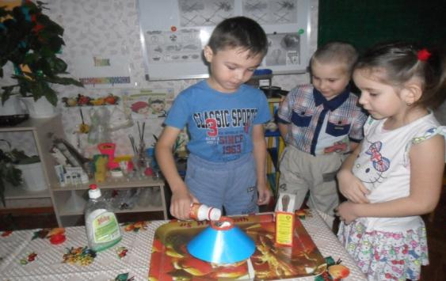
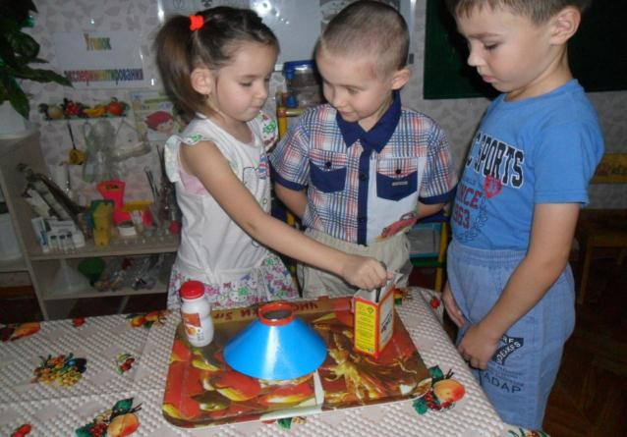
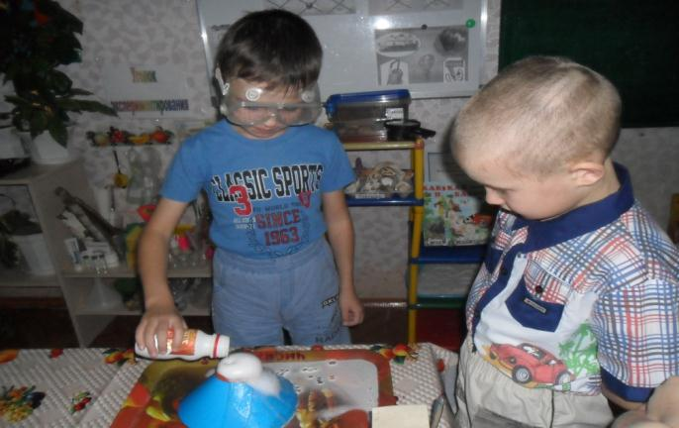
Как мы делали вулкан

Slide 28
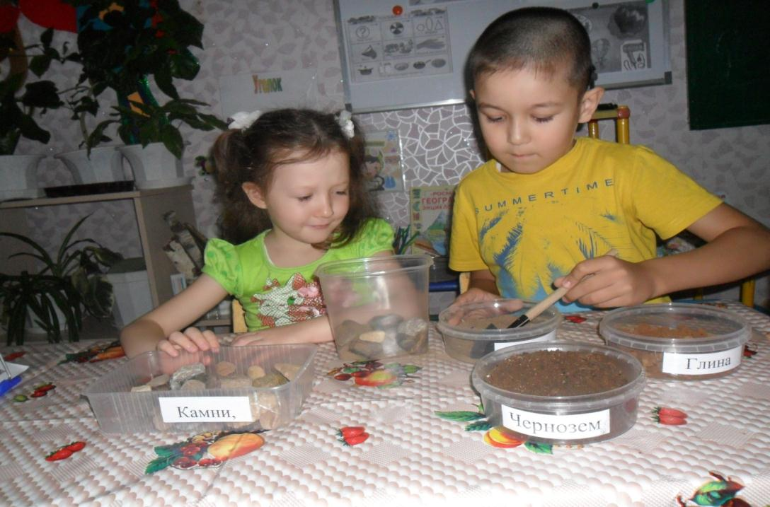
Эксперимент с почвой

Slide 29
Результаты мониторинга позволяют:
Ориентироваться на дальнейшее продвижение и успех ребенка;
Уточнять и закреплять определенные знания, умения, навыки ребенка;
Диагностировать причины слабых и сильных сторон личности;
Развивать умения и навыки в новой ситуации для ребенка;
Воспитывать чувство ответственности, настойчивости в достижении цели, формирование навыков самостоятельной работы и др.;
Контролировать соответствие уровня достижений к принятым нормам;
Стимулировать результаты деятельности ребенка.

Slide 30
Результат мониторинга на конец 2015 года

Slide 31

То, что я услышал, я забыл.
То, что я увидел, я помню.
То, что я сделал, я знаю.

Slide 32
Вывод:
ДЕЯТЕЛЬНОСТЬ ЭКСПЕРИМЕНТИРОВАНИЯ ИМЕЕТ ОГРОМНЫЙ РАЗВИВАЮЩИЙ ПОТЕНЦИАЛ: С ЕЕ ПОМОЩЬЮ У ДОШКОЛЬНИКОВ СОВЕРШЕНСТВУЮТСЯ ПОЗНАВАТЕЛЬНАЯ АКТИВНОСТЬ, УМЕНИЕ САМОСТОЯТЕЛЬНО ОСУЩЕСТВЛЯТЬ ПОИСК ЗНАНИЙ, АНАЛИЗ РЕАЛЬНЫХ ФАКТОРОВ, СООТНОСИТЬ ИХ С ВЫДВИНУТЫМИ ПРЕДПОЛОЖЕНИЯМИ, ДЕЛАТЬ ВЫВОДЫ.

Slide 33

Спасибо за внимание!

